Slide 1
স্বাগতম

Slide 2
পরিচিতি
মো হারুন-অর-রশিদ
সহকারী অধ্যাচপক(পদার্থবিজ্ঞান)
মাদ্রাসা-ই-দারুচ্ছুন্নাত,ডেমরা,ঢাকা।চ্চচ্চ
শ্রেণিঃ নবম
বিষয়ঃ জীববিজ্ঞান
সময়ঃ ৪০মিনিট

Slide 3
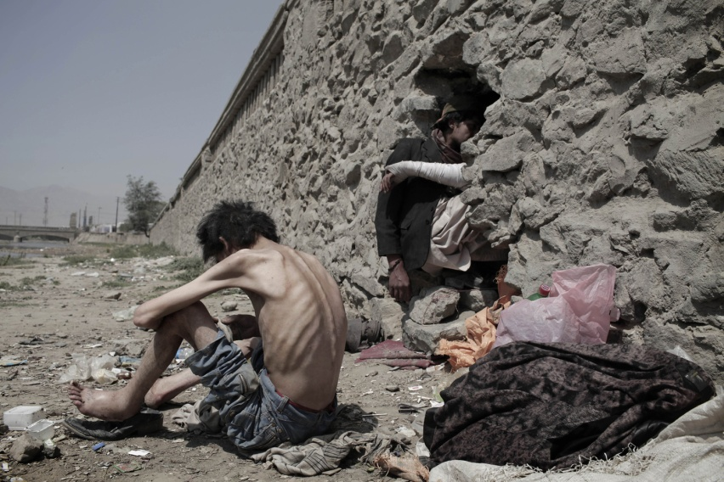
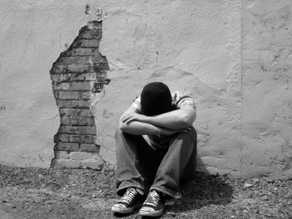
মাদকাসক্ত
নেশাগ্রস্থ
আসক্তি
দুশ্চিন্তাগ্রস্থ
হতাশাগ্রস্থ

Slide 4
শিখনফল
এই পাঠ শেষে শিক্ষার্থীরা…
১। আসক্তি কী তা বলতে পারবে;
২। অতিমাত্রায় ইন্টারনেট ব্যবহারের ফলাফল বিশ্লেষণ করতে পারবে;
৩। অতিমাত্রায় গেমস্ খেলার নেতিবাচক দিকগুলো বর্ণনা করতে পারবে;
৪। আসক্তি থেকে মুক্ত থাকার উপায় গুলো বিশ্লেষণ করতে পারবে।

Slide 5
কম্পিউটার ব্যবহারে বাধা
বাধা সত্তেও কম্পিউটার
ব্যবহার করছে
আসক্তি
বিরতি হীন কম্পিউটার ব্যবহার

Slide 6
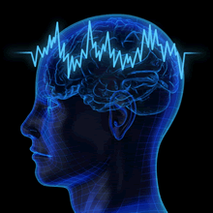
সামাজিক ওয়েব সাইট
সামাজিক ওয়েব সাইট থেকে বের হওয়া কঠিন
সামাজিক ওয়েব সাইটের আসক্তি
সামাজিক ওয়েব সাইট আসক্তি
মানসিক সমস্যা

Slide 7
জোড়ায় কাজ
কী কী মাধ্যমে আসক্তি হয় তা লিপি বদ্ধ কর।

Slide 8
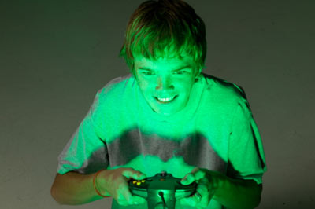
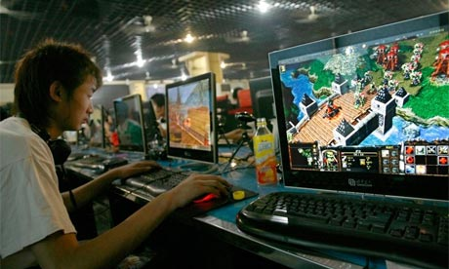
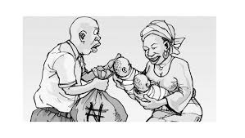
জয়স্টিক
কম্পিউটার গেমসে আসক্তি
কম্পিউটার খেলা
চীনের এক দম্পতি
কোরিয়ান

Slide 9
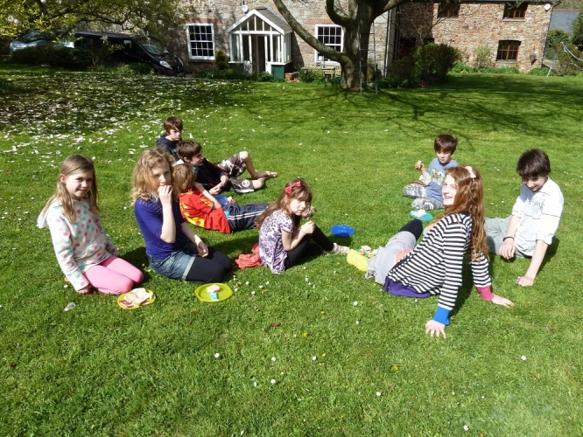
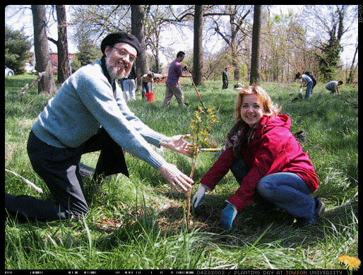
পরিবারের সাথে ভ্রমণ
বন্ধুদের সাথে খেলা করা
কম্পিউটার আসক্তি থেকে উত্তরণের উপায়
সামাজিক কাজ
হোম ওয়ার্ক তৈরি করছে

Slide 10
দলগত কাজ
প্রথম গ্রুপ
১। অতিমাত্রায় ইন্টারনেট ব্যবহারের কুফল আলোচনা কর।
দ্বিতীয় গ্রুপ
২। অতিমাত্রায় গেমস্ খেলার নেতিবাচক দিকগুলো বর্ণনা কর।

Slide 11
মূল্যায়ন
১। আসক্তি বলতে কী বুঝায়?
২। কম্পিউটার ব্যবহারে নেতিবাচক দিকগুলো ব্যাখ্যা কর।
৩। কম্পিউটার আসক্তি থেকে মুক্ত থাকার উপায় গুলো কী কী?

Slide 12
বাড়ির কাজ
অতিমাত্রায় কম্পিউটার ব্যবহারে নেতিবাচক দিকগুলো বর্ণনা কর।

Slide 13
ধন্যবাদ

